Slide 1
NETFLIX
Caso de cancelamento de assinaturas · 2022
Plano de recuperação
de assinantes
Ishikawa › Pareto › 5W2H › PDCA
Operações para Competitividade
10.05.2026

Slide 2
Contexto
O que sabemos do caso
-200K
1ª
500
10
assinantes
vez em 10+ anos
ex-assinantes
categorias
cancelamentos no trimestre
queda relevante na base
ouvidos em pesquisa
de motivos de cancelamento
PERGUNTA DA DIRETORIA
Como reverter a queda da base e onde concentrar esforço?
Hipótese preliminar da diretoria: Conteúdo + Preço respondem por ≈ 4/5 dos cancelamentos.
A análise abaixo testa essa hipótese e, com ela confirmada, propõe o plano de ação.
Estudo de Caso Netflix · OC · 10.05.2026
02 / 07

Slide 3
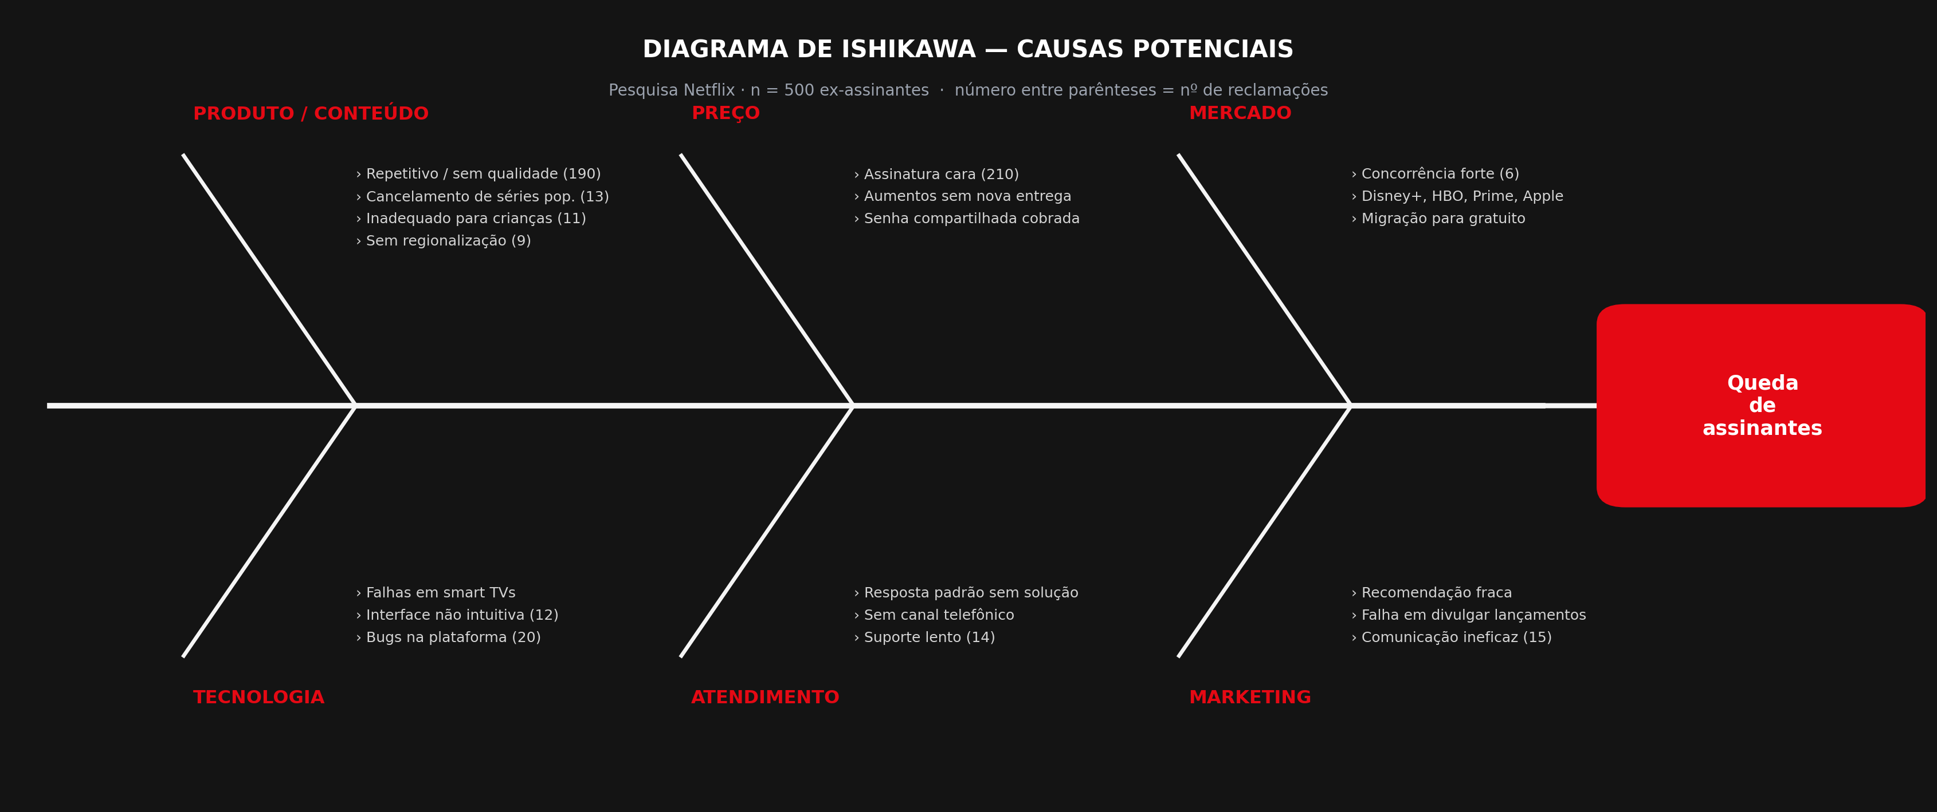
1. Diagrama de Ishikawa
Mapeamento qualitativo · 6 categorias · todas as 10 causas relatadas posicionadas
Estudo de Caso Netflix · OC · 10.05.2026
03 / 07

Slide 4
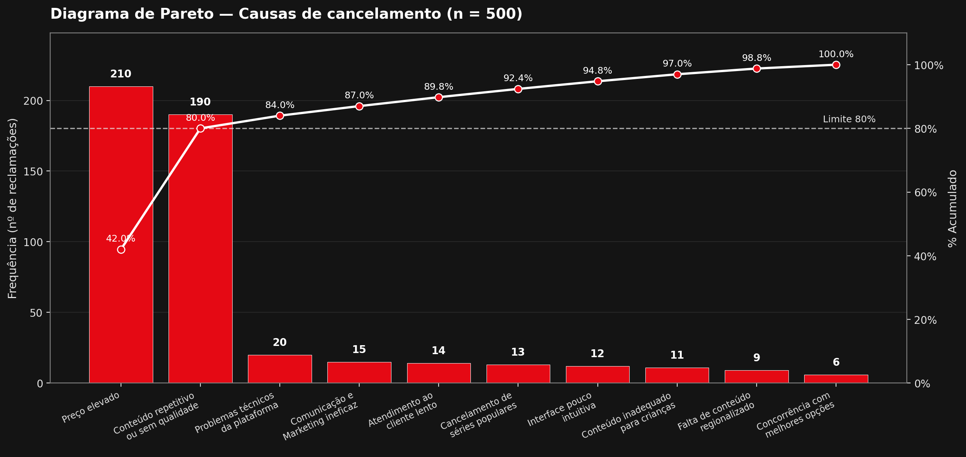
2. Diagrama de Pareto
Priorização quantitativa · Preço + Conteúdo = 80,0% exatos · hipótese da diretoria confirmada
DADOS BRUTOS DA PESQUISA
Categoria
n
%
% acum
Preço elevado
210
42.0
42.0
Conteúdo repetitivo
190
38.0
80.0
Probl. técnicos
20
4.0
84.0
Marketing ineficaz
15
3.0
87.0
Atendimento lento
14
2.8
89.8
Cancel. séries
13
2.6
92.4
Interface
12
2.4
94.8
Conteúdo crianças
11
2.2
97.0
Sem regionalizado
9
1.8
98.8
Concorrência
6
1.2
100.0
Total: 500 reclamações
Estudo de Caso Netflix · OC · 10.05.2026
04 / 07

Slide 5
3. Plano de ação 5W2H · Preço elevado
Causa #1 · 210 reclamações · 42% do total
ITEM
DETALHAMENTO
WHAT
Lançar plano básico com anúncios a preço reduzido e formalizar plano padrão extra-membro para uso compartilhado, oferecendo alternativas mais baratas antes do cancelamento.
WHY
Recuperar a base sensível a preço (210 reclamações) sem comprometer o ticket médio dos planos premium. Capturar o churn por preço e convertê-lo para um tier mais barato em vez de perder o cliente.
WHO
Diretoria de Produto (responsável final), área de Pricing (modelagem), área de Receita Publicitária (venda de inventário) e Marketing (lançamento).
WHERE
Mercados mais sensíveis a preço em primeiro rollout, com expansão progressiva para outras regiões após validação de indicadores.
WHEN
Anúncio público no curto prazo após aprovação, abertura para novos assinantes na sequência e migração de cancelamentos pendentes em paralelo.
HOW
Parceria com plataforma de ad-serving para inventário publicitário, pricing escalonado por dispositivo e fluxo de downgrade dentro do cancelamento ("antes de sair, conheça o plano básico").
HOW MUCH
Aporte inicial relevante em tecnologia e go-to-market. Retorno esperado por duas vias: receita publicitária do novo plano e retenção de canceladores por preço migrados ao tier mais barato.
Estudo de Caso Netflix · OC · 10.05.2026
05 / 07

Slide 6
3. Plano de ação 5W2H · Conteúdo
Causa #2 · 190 reclamações · 38% do total
ITEM
DETALHAMENTO
WHAT
Reformular o pipeline de catálogo: priorizar produções originais regionais, retomar de forma cirúrgica séries canceladas com forte engajamento e reforçar a curadoria por algoritmo de recomendação.
WHY
Atacar a causa #2 (190 reclamações por conteúdo repetitivo ou sem qualidade). Conteúdo é o motor primário de retenção em streaming, e a perda aqui se traduz em churn de longo prazo.
WHO
Diretoria de Conteúdo (responsável final), Diretores Regionais de Conteúdo nos principais mercados, área de Data Science (curadoria algorítmica) e Comunicação.
WHERE
Estúdios e parceiros regionais nos principais mercados de consumo, com distribuição global na plataforma e priorização do catálogo regional na home de cada país.
WHEN
Plano editorial anunciado no curto prazo, primeiras estreias na sequência e reativação das séries canceladas em fase posterior, conforme avanço da produção.
HOW
Investimento direto em produções locais, parcerias com produtoras independentes, retomada cirúrgica de séries com bom histórico de engajamento e ajuste do algoritmo de recomendação para destacar novidades regionais.
HOW MUCH
Aporte adicional relevante ao orçamento de conteúdo, calibrado pela diretoria. Retorno esperado: redução material do churn relacionado a conteúdo e maior retenção da base de assinantes.
Estudo de Caso Netflix · OC · 10.05.2026
06 / 07

Slide 7
4. PDCA · Ciclo de execução
Moldura para executar o plano e corrigir rota até a meta de redução do churn
P
D
C
A
PLAN
DO
CHECK
ACT
Planejar
Executar
Verificar
Agir
Identificar o problema, mapear as causas e construir o plano de ação detalhado.
Implementar as ações definidas no 5W2H pelas áreas responsáveis, no ritmo planejado.
Comparar o resultado real com a meta. Mediu? Bateu o que estava previsto?
Se não bateu a meta, ação corretiva. Se bateu, padronizar e seguir.
= o que esta apresentação entregou: Ishikawa, Pareto e 5W2H das duas causas críticas.
= rollout do plano para Preço (novo tier) e Conteúdo (catálogo regional).
= acompanhar churn, retenção e migração entre planos após a implementação.
= ajustar oferta de plano ou catálogo e reiniciar o ciclo até estabilizar a base.
Estudo de Caso Netflix · OC · 10.05.2026
07 / 07

